Slide 1
Interpretable machine learning 2.2-2.6
第１回 勉強会
関西学院大学大学院 理工学研究科 情報科学専攻
徳山研究室 47021715 野口 真

Slide 2
目次
Preliminaries
2.2 解釈可能な手法の分類
2.4 解釈可能性の評価
2.6 人間に優しい説明
おまけの話

Slide 3
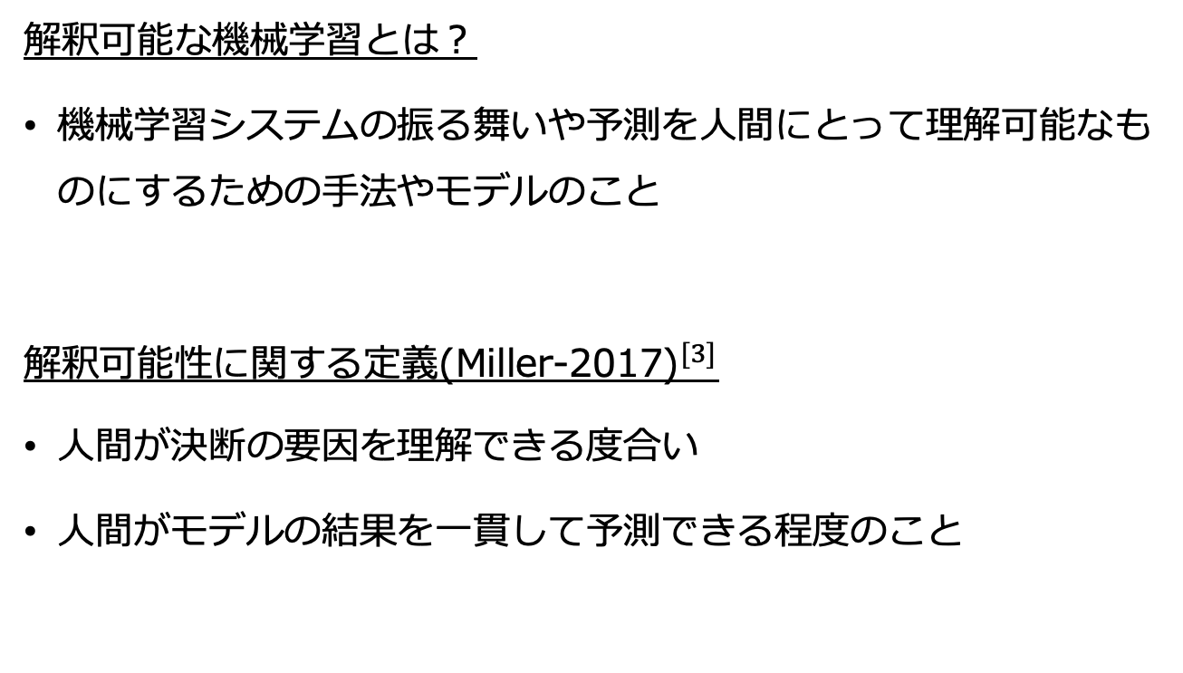
Preliminaries
解釈可能な機械学習とは？
機械学習システムの振る舞いや予測を人間にとって理解可能なものにするための手法やモデルのこと
解釈可能性に関する定義(Miller-2017${\text{)}}^{[3]}$
人間が決断の要因を理解できる度合い
人間がモデルの結果を一貫して予測できる程度のこと
[3] Miller, Tim. "Explanation in artificial intelligence: Insights from the social sciences." arXiv Preprint arXiv:1706.07269. (2017).

Slide 4
2.2 解釈可能な手法の分類

Slide 5
2.2 解釈可能な手法の分類（1/4）
機械学習の解釈方法の指標は本質的と後付けに分類
本質的：モデルの複雑度を制限
決定木、スパース制約をかけた線形モデル
後付け：訓練後に分析
Permutation Feature Importance
特徴量の重要度を評価
Notes:
Permutation Feature Impoertanceは、学習済みモデルを用いて損失関数により誤差を計算する。全ての特徴量に対して、順列に直した特徴量行列を計算し、これを用いて再度誤差を計算する。
Permutation前後の誤差の比率をpermutation importanceとしてどの特徴量がモデルにとって重要であるかがわかる。

Slide 6
2.2 解釈可能な手法の分類（2/4）
前述の解釈方法の結果はいくつかに分類可能
特徴量の要約統計量
特徴量の視覚的要約
モデルの内部
データ点
本質的に解釈可能なモデル
特定のモデルにしか適用できない解釈方法を用いるか、汎用な方法を用いるかが重要な問題

Slide 7
2.2 解釈可能な手法の分類（3/4）
特徴量の要約統計量
Permutation Importanceのように特徴量毎に計算する方法
2項間の相互作用の強さのように特徴量のペア毎に計算する方法
特徴量の視覚的要約
Partial dependence plot：注目する特徴量の値と平均的な予測結果の相関を曲線を描くことで表す
モデルの内部
本質的に解釈可能なモデル
線形モデルの重み、学習済みの木構造

Slide 8
2.2 解釈可能な手法の分類（4/4）
データ点
モデルを解釈するための既存・新規のデータ点を出力する方法
counterfactual explanations（反事実的説明）.6.1参照
予測の理由ではなく、改善点を出力するイメージ
「~だから×です」→「×だが、〜すれば○になるよ」
本質的に解釈可能なモデル
モデルを解釈可能なモデルで近似する方法
近似モデルの内部のパラメータや特徴量の要約統計量で確認

Slide 9
2.4 解釈可能性の評価

Slide 10
2.4 解釈可能性の評価（1/2）
機械学習モデルの解釈可能性の評価方法は定められていない
現在、先行研究や評価のための定式化が行われている
Doshi-Velez, Kim(2017)では３つのレベルを提案
アプリケーションレベルの評価
人間レベルの評価
機械レベルの評価

Slide 11
2.4 解釈可能性の評価（2/2）
アプリケーションレベルの評価
ソフトウェアを直接使用してモデルを評価する
→ 同様の決定を人間が行う場合の説明可能性
人間レベルの評価
ユーザー（素人）に評価させる
機能レベルの評価
例：決定木の深さ（より短い木はより良い説明可能性を持つ）

Slide 12
2.6 人間に優しい説明

Slide 13
2.6 人間に優しい説明
What’s 説明？
原因を問う疑問への解答：「なぜ治療が効かなかった？」など
我々にとっての「良い」説明、解釈可能なモデルとは？
出力の全ての要因ではなく… １、２個の端的な要因！
予測の原因ではなく… 異常の原因！
counterfactual explanationsなど

Slide 14
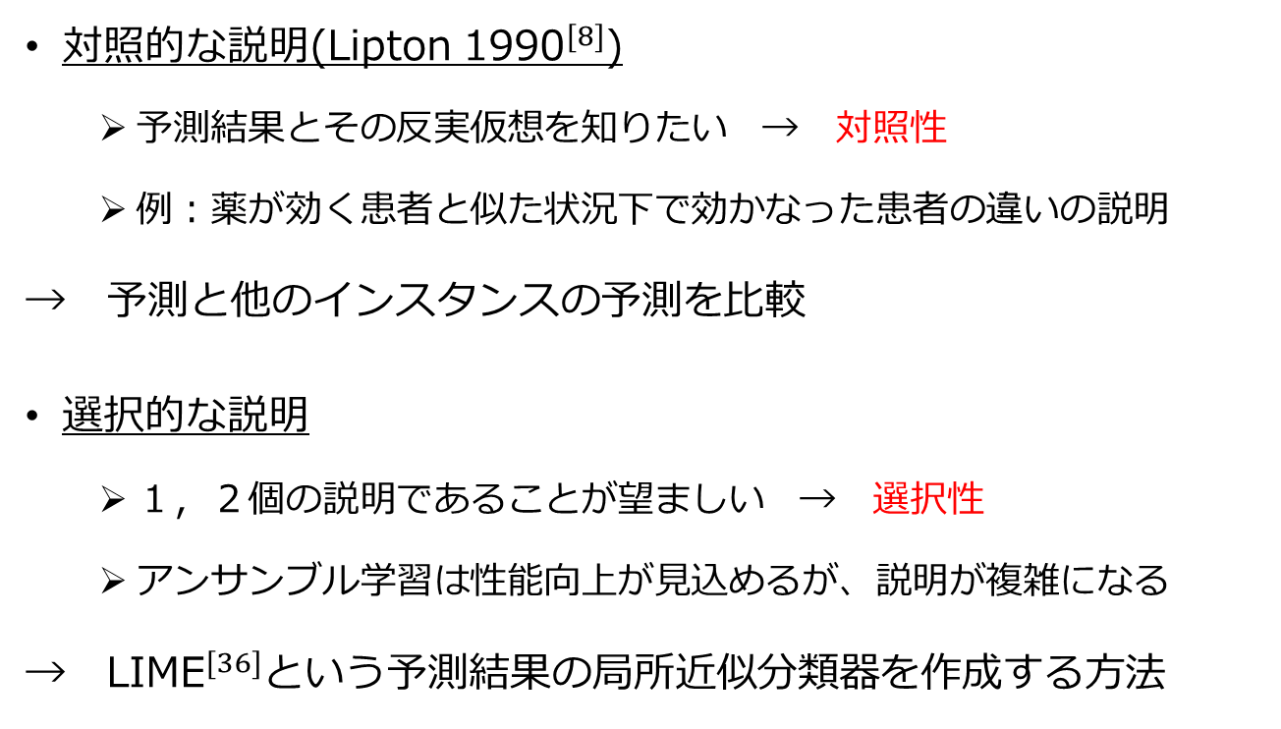
2.6 人間に優しい説明
対照的な説明(Lipton ${\text{1990}}^{[8]}$)
予測結果とその反実仮想を知りたい → 対照性
例：薬が効く患者と似た状況下で効かなった患者の違いの説明
→ 予測と他のインスタンスの予測を比較
選択的な説明
１，２個の説明であることが望ましい → 選択性
アンサンブル学習は性能向上が見込めるが、説明が複雑になる
→ ${\text{LIME}}^{[36]}$という予測結果の局所近似分類器を作成する方法
[36] Ribeiro, Marco Tulio, Sameer Singh, and Carlos Guestrin. "Why should I trust you?: Explaining the predictions of any classifier." Proceedings of the 22nd ACM SIGKDD international conference on knowledge discovery and data mining. ACM (2016).↩

Slide 15
2.6 人間に優しい説明
社会的な説明
社会的な文脈による説明が望ましい → 社会的側面
例：「暗号通貨はコンピュータ上のお金のようなものだ」
→ アプリケーションの社会的な位置付けと対象ユーザの把握
異常に焦点を当てた説明
発生確率の低い出来事の原因を排除する → 結果が大きく変わる
→ 入力特徴が異常であり、予測に影響を与えたなら説明に含むべき

Slide 16
2.6 人間に優しい説明
異常に焦点を当てた説明の例
先生と生徒間のテストに関するデータセットの例
生徒：授業に出席し、プレゼンに成功すると合格
先生：試験の追加を選択可能 → 答えられないと生徒は不合格
不合格の原因として正しい説明は？
95/100で試験の追加実施を行う → 「勉強しないこと」が原因
2/100で試験の追加実施を行う → 「試験の実施」が原因

Slide 17
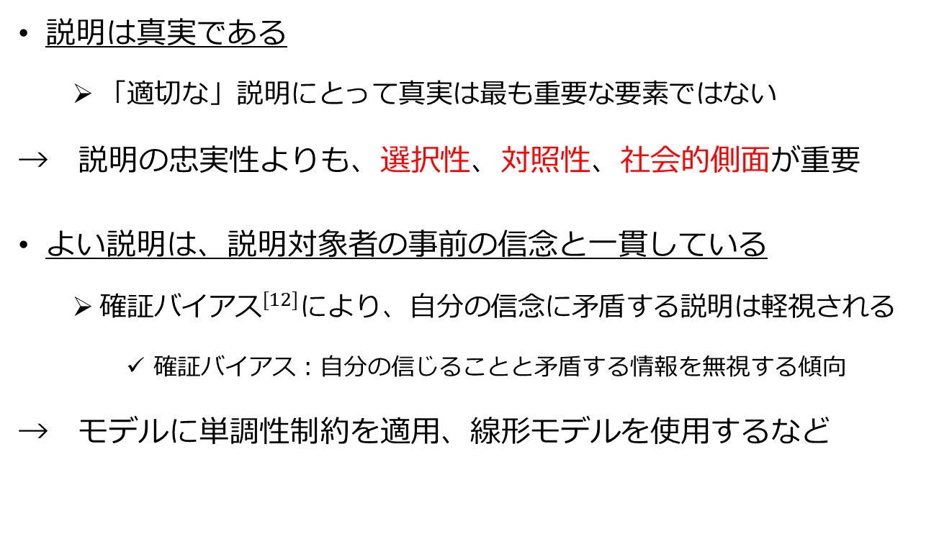
2.6 人間に優しい説明
説明は真実である
「適切な」説明にとって真実は最も重要な要素ではない
→ 説明の忠実性よりも、選択性、対照性、社会的側面が重要
よい説明は、説明対象者の事前の信念と一貫している
${\text{確証バイアス}}^{[12]}$により、自分の信念に矛盾する説明は軽視される
確証バイアス：自分の信じることと矛盾する情報を無視する傾向
→ モデルに単調性制約を適用、線形モデルを使用するなど

Slide 18
2.6 人間に優しい説明
適切な説明は一般的でもっともらしいものである
多くの出来事を説明可能な原因は、よい説明である
著者は、「異常の原因 > 一般的な原因」を主張
→ 特徴量のSupportによって測定可能
人間にとって「良い」説明が、機械学習開発においても良いわけではない

Slide 19
おまけの話
課題を克服した「次のAI」の答え
「How to represent part-whole hierarchies in an nerral network」
元論文：Hinton, Geoffrey. "How to represent part-whole hierarchies in a neural network." arXiv preprint arXiv:2102.12627 (2021).

Slide 20
概要
人間の視覚は、画像を部分と全体の階層に分け、その間の空間的な関係をモデル化している
NNは部分全体の階層を表現できるが、各画像において異なる解析木をもつため、いわゆる「直観」的な思考が不可能である
GLOMというアーキテクチャはこれを解決し、人間の視覚を完全に模したモデル化を可能とする

Slide 21
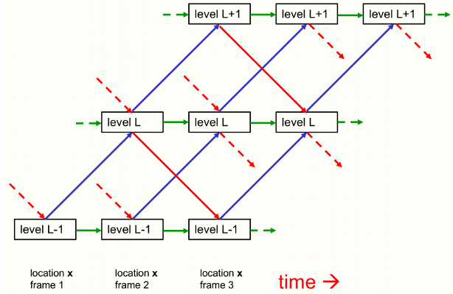
GLOMアーキテクチャ簡略版
動的な解析木の実現
各列がオートエンコーダである多数の列で構成される
埋め込み表現を隣接レベルと、その他さまざまなレベルに対応させる
埋め込み表現の属性
ボトムアップによる生成
トップダウンによる生成
前時刻の埋め込み表現
近くの列の同レベルの埋め込み
→ 似たベクトルをつなぎ合わせて「同意の島」を形成する

Slide 22
GLOMが実現すること
未経験の出来事を理解する思考回路を持つAIの実現
過去の経験から類似性を見出し、一般化、推定、理解する
→ 人間の知覚の完全なモデルを構築する
いわゆる「直観」の再現

